Slide 1


UBND QUẬN LONG BIÊN
TRƯỜNG MẦM NON GIA THƯỢNG
Lĩnh vực: Phát triển nhận thức
Hoạt động: Khám phá xã hội
Đề tài: Trò chuyện tìm hiểu về các cô bác trong trường mầm non
Lứa tuổi: Trẻ MGN 4 -5 tuổi
GV: Phạm Thị Thu Hải
Năm học 2024 - 2025

Slide 2


1. Ổn định tổ chức
Cô và trẻ hát “ Trường chúng cháu là trường mầm non”

Slide 3
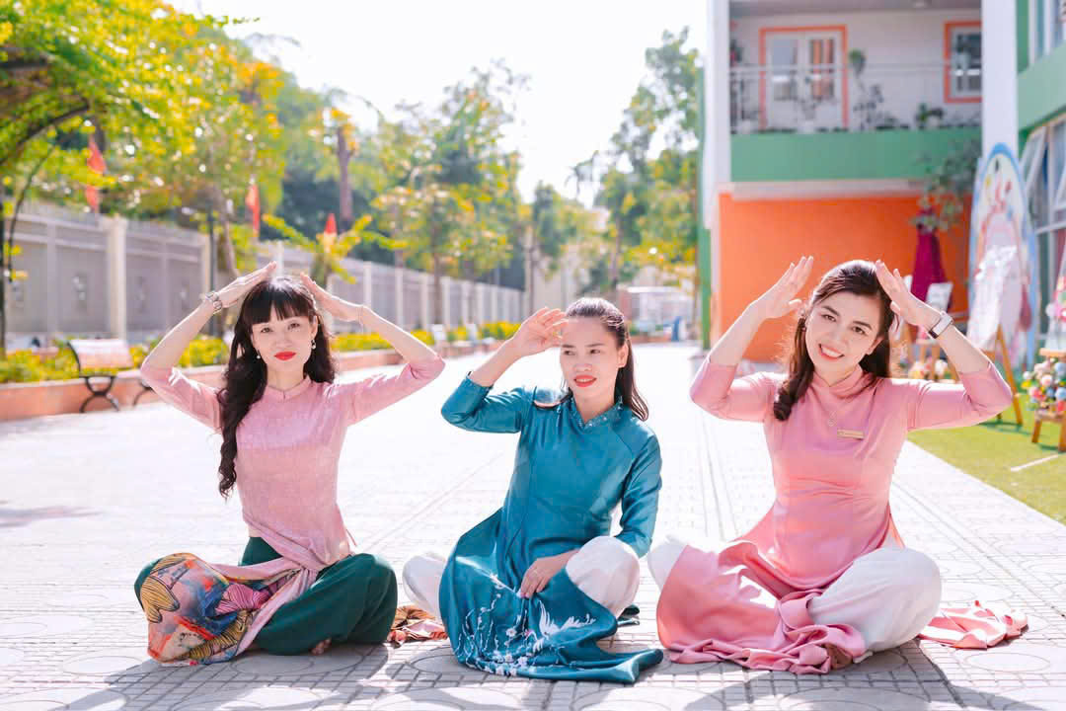
2.Phương pháp, hình thức tổ chức
* Cô cho trẻ quan sát hình ảnh và đàm thoại

Slide 4
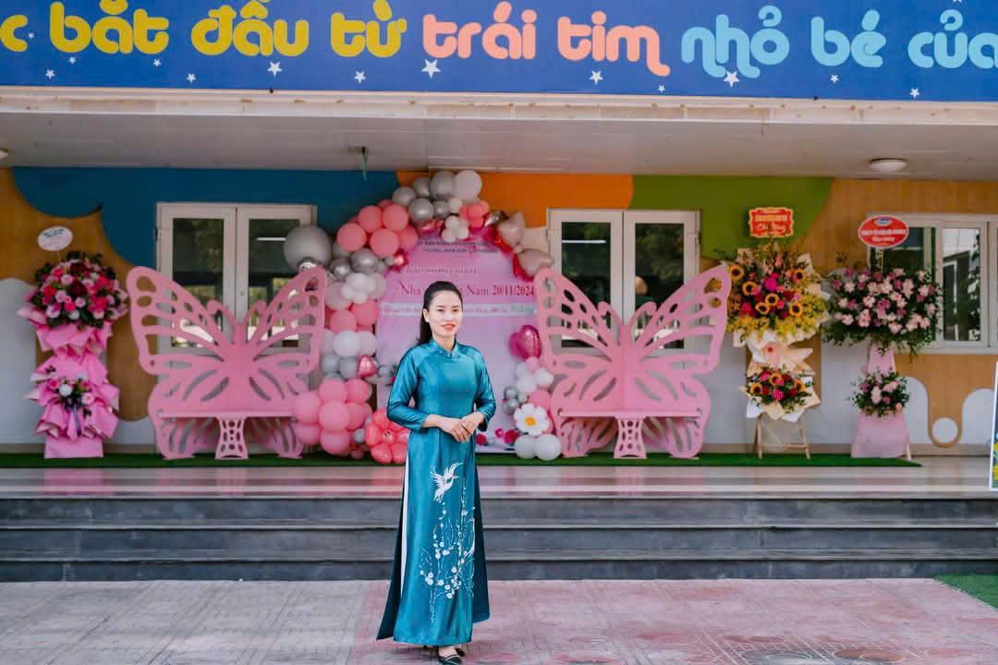
Cô Trần Thị Nghĩa Quỳnh
Hiệu trưởng nhà trường

Slide 5
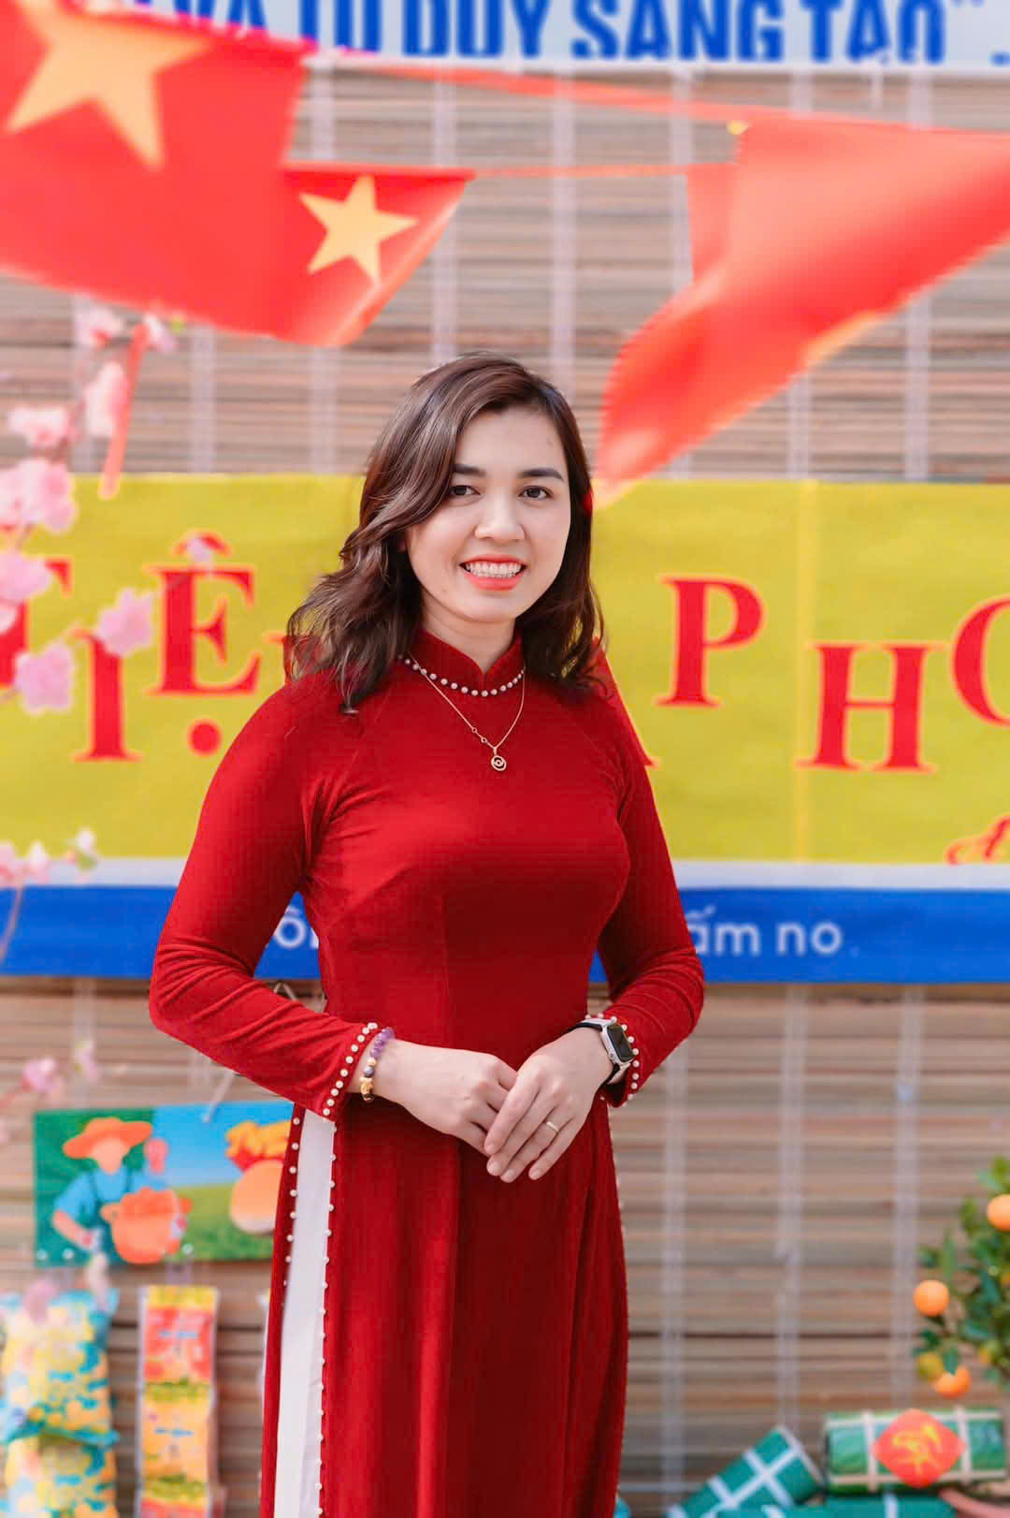
Cô Nguyễn Thị Ngọc Luyến
Phó hiệu trưởng nhà trường

Slide 6
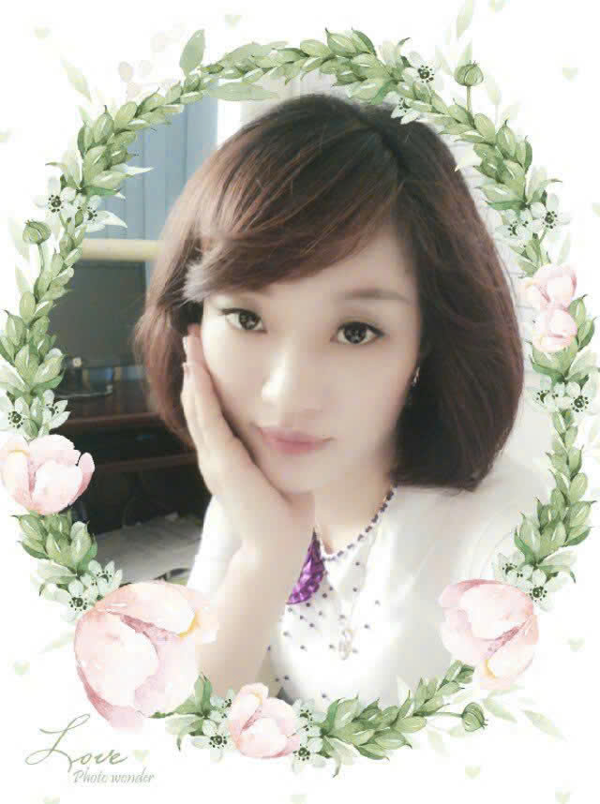
Cô Nguyễn Thị Thu Huyền
Phó hiệu trưởng nhà trường

Slide 7
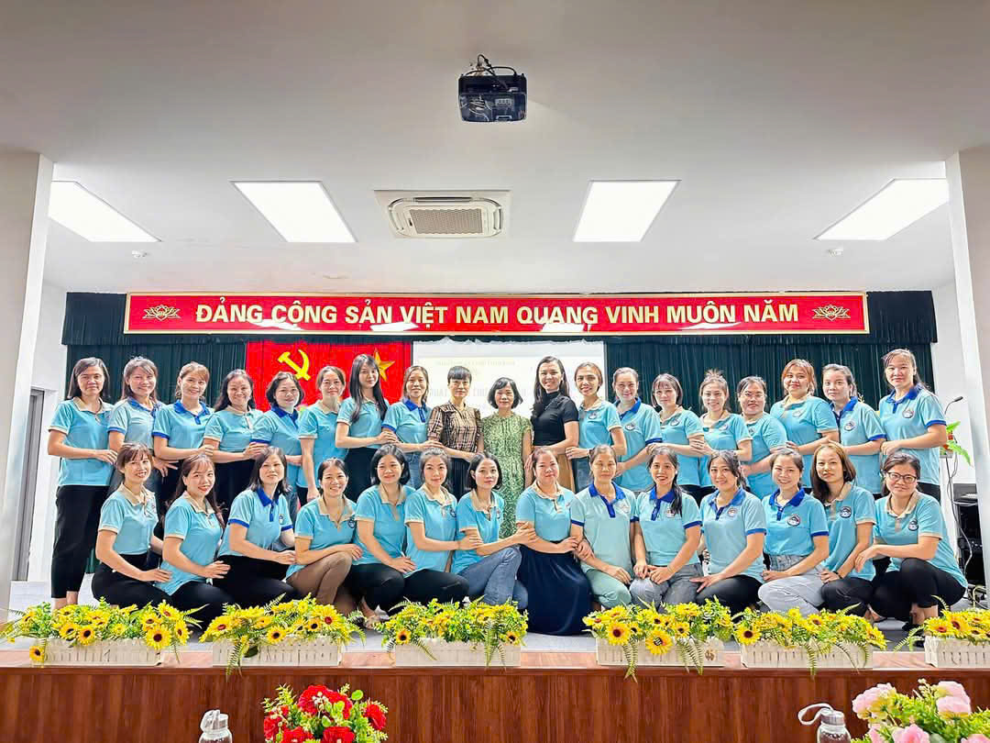
CÁC CÔ GIÁO TRƯỜNG MẦM NON GIA THƯỢNG

Slide 8
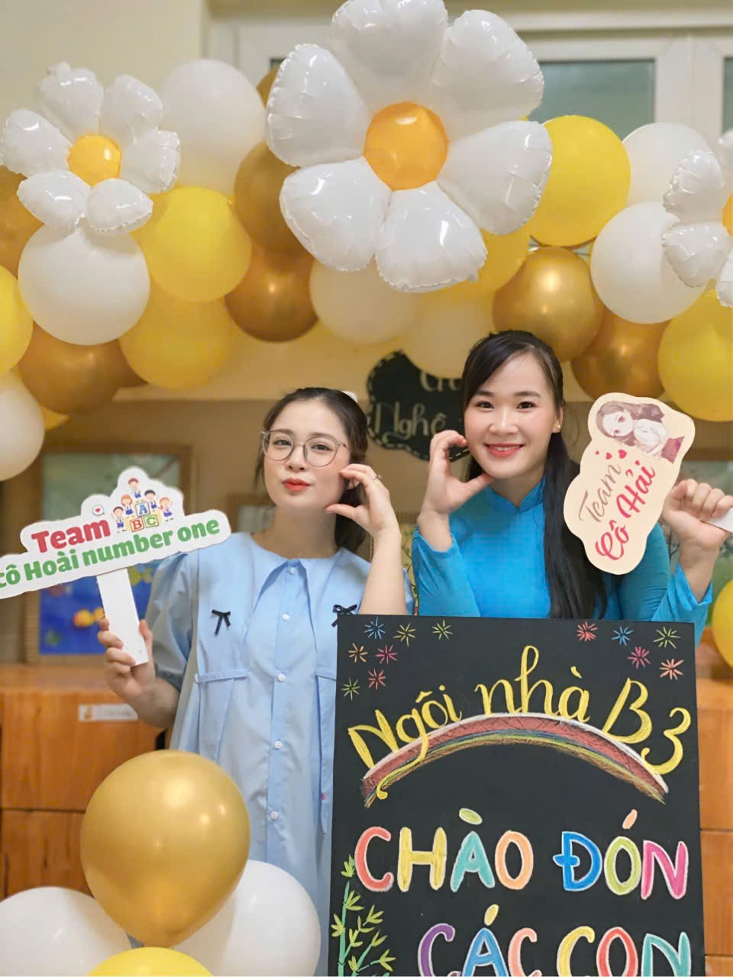
2 cô giáo lớp mẫu giáo nhỡ B3

Slide 9
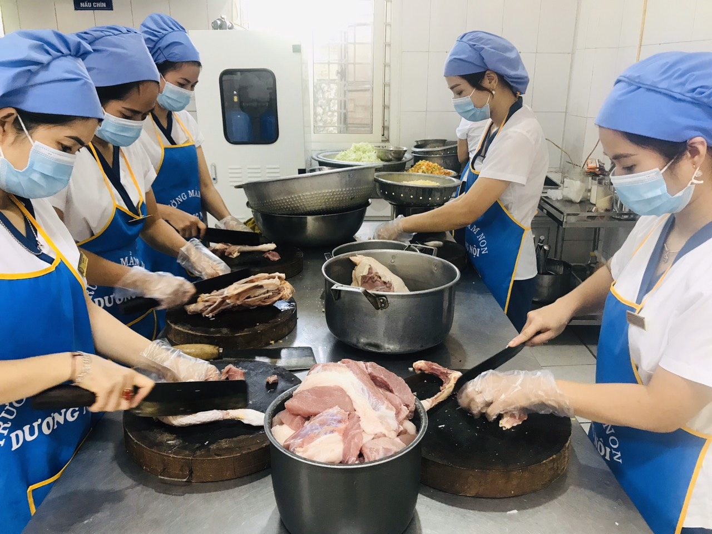
Các bác nhân viên nuôi dưỡng

Slide 10
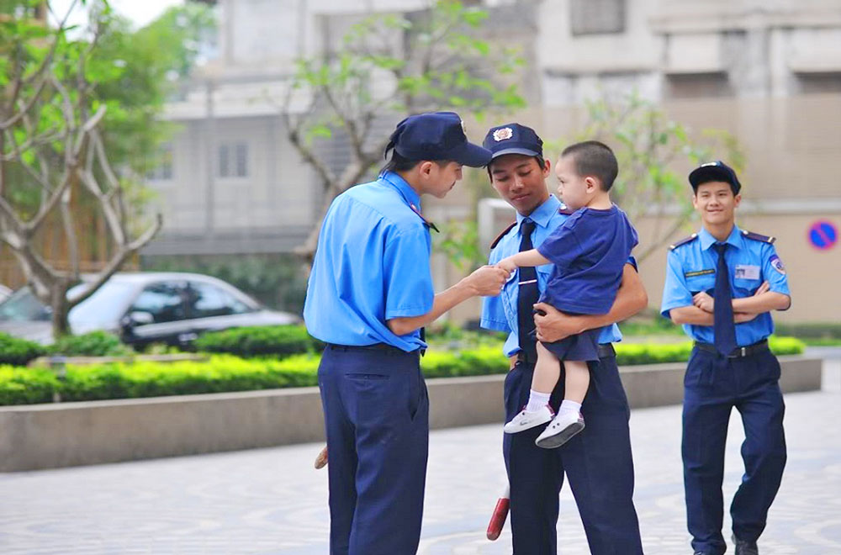
BÁC BẢO VỆ

Slide 11
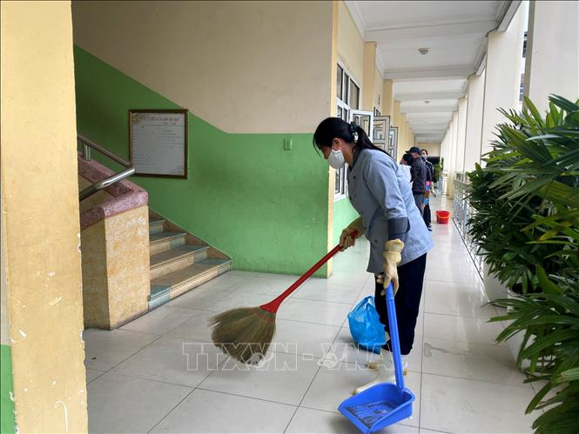
BÁC LAO CÔNG

Slide 12

Giáo dục trẻ biết yêu quý kính trọng cô giáo , các cô các bác trong trường mầm non

Slide 13
TRÒ CHƠI: AI NHANH HƠN

Slide 14

Công việc của cô hiệu trưởng là gì?
Dạy học
B. Quản lý toàn bộ nhà trường

Slide 15
Hằng ngày các cô nuôi dưỡng
sẽ làm những công việc gì?
Nấu ăn cho các bé
B. Dạy các bé học bài

Slide 16
Chú bảo vệ làm những công việc nào?
Giữ gìn tài sản của nhà trường
B. Bảo vệ tài sản
D. Cả 3 đáp án trên
C. Giữ gìn an ninh trật tự trong trường

Slide 17
Ai là người hằng ngày dạy các con học và chăm sóc các con khi ở trường
Chú bảo vệ
B. Cô nuôi dưỡng
C. Cô giáo

Slide 18

3. Kết thúc

